Slide 1
人工智慧與資訊安全
ＡI學習報告
學生：邱昱樑
指導教授：

Slide 2
Agenda
資料處理：連接、合併和重塑
資料聚合和分組
資料分析範例

Slide 3
Combining and Merging Datasets （合併數據集）

Slide 4
Database-Style DataFrame Joins
erge或join操作，能通過一個或多個key，把不同的數據集的行連接在一起。這種操作主要集中於關係型數據庫。 pandas中的merge函數是這種操作的主要切入點
 | data1 | key
0 | 0 | b
1 | 1 | b
2 | 2 | a
3 | 3 | c
4 | 4 | a
5 | 5 | a
6 | 6 | b
import pandas as pd
import numpy as np
df1 = pd.DataFrame({'key': ['b', 'b', 'a', 'c', 'a', 'a', 'b'], 'data1': (7)})
df1

Slide 5
 | data2 | key
0 | 0 | a
1 | 1 | b
2 | 2 | d
df2 = pd.DataFrame({'key': ['a', 'b', 'd'], 'data2': (3)})
df2
 | data1 | key | data2
0 | 0 | b | 1
1 | 1 | b | 1
2 | 6 | b | 1
3 | 2 | a | 0
4 | 4 | a | 0
5 | 5 | a | 0
這個例子是many-to-one join（多個變為一個的連接）；在df1中有標籤為a和b的行，而df2中的key列，每一行只有對應的一個值。調用merge我們可以得到：
pd.merge(df1, df2)

Slide 6
 | data1 | key | data2
0 | 0 | b | 1
1 | 1 | b | 1
2 | 6 | b | 1
3 | 2 | a | 0
4 | 4 | a | 0
5 | 5 | a | 0
這裡我們並沒有指定按哪一列來連接。如果我們沒有指定，merge會用兩個對像中都存在的列名作為key（鍵）。當然，最好還是清楚指定比較好：
pd.merge(df1, df2, on='key')
 | data1 | lkey | data2 | rkey
0 | 0 | b | 1 | b
1 | 1 | b | 1 | b
2 | 6 | b | 1 | b
3 | 2 | a | 0 | a
4 | 4 | a | 0 | a
5 | 5 | a | 0 | a
分别指定：
df3 = pd.DataFrame({'lkey': ['b', 'b', 'a', 'c', 'a', 'a', 'b'], 'data1': (7)})
df4 = pd.DataFrame({'rkey': ['a', 'b', 'd'], 'data2': (3)})
pd.merge(df3, df4, left_on='lkey', right_on='rkey')

Slide 7
 | data1 | key | data2
0 | 0.0 | b | 1.0
1 | 1.0 | b | 1.0
2 | 6.0 | b | 1.0
3 | 2.0 | a | 0.0
4 | 4.0 | a | 0.0
5 | 5.0 | a | 0.0
6 | 3.0 | c | NaN
7 | NaN | d | 2.0
我們可能注意到，在結果中並沒有c和d。因為merge默認是inner join(內連接)，結果中的key是交集的結果，或者在兩個表格中都有的集合。其他一些可選項，比如left, right, outer。 outer join（外連接）取key的合集，其實就是left join和right join同時應用的效果：
pd.merge(df1, df2, how='outer')

Slide 8
這裡是how的一些選項：many-to-many(多對多)連接也被定義好了，不過可能不是那麼直觀。這裡有一個例子：
 | data1 | key
0 | 0 | b
1 | 1 | b
2 | 2 | a
3 | 3 | c
4 | 4 | a
5 | 5 | b
df1 = pd.DataFrame({'key': ['b', 'b', 'a', 'c', 'a', 'b'], 'data1': (6)})
df1
 | data2 | key
0 | 0 | a
1 | 1 | b
2 | 2 | a
3 | 3 | b
4 | 4 | d
df2 = pd.DataFrame({'key': ['a', 'b', 'a', 'b', 'd'], 'data2': (5)})
df2

Slide 9
 | data1 | key | data2
0 | 0 | b | 1.0
1 | 0 | b | 3.0
2 | 1 | b | 1.0
3 | 1 | b | 3.0
4 | 2 | a | 0.0
5 | 2 | a | 2.0
6 | 3 | c | NaN
7 | 4 | a | 0.0
8 | 4 | a | 2.0
9 | 5 | b | 1.0
10 | 5 | b | 3.0
pd.merge(df1, df2, on='key', how='left')

Slide 10
many-to-many join是對行進行笛卡爾集運算。 （兩個集合X和Y的笛卡兒積（Cartesian product），又稱直積，在集合論中表示為X × Y，是所有可能的有序對組成的集合。比如1到13是一個集合，四種花色是一個集合，二者的笛卡爾積就有52個元素）。這裡在左側的DataFrame中有三行含b，右邊的DataFrame則有兩行含b，於是結果是有六行含b。這個join方法只會讓不相同的key值出現在最後的結果裡：
 | data1 | key | data2
0 | 0 | b | 1
1 | 0 | b | 3
2 | 1 | b | 1
3 | 1 | b | 3
4 | 5 | b | 1
5 | 5 | b | 3
6 | 2 | a | 0
7 | 2 | a | 2
8 | 4 | a | 0
9 | 4 | a | 2
pd.merge(df1, df2, how='inner')

Slide 11
用多個key來連接的話，用一個含有多個列名的list來指定：
left = pd.DataFrame({'key1': ['foo', 'foo', 'bar'], 'key2': ['one', 'two', 'one'], 'lval': [1, 2, 3]})
right = pd.DataFrame({'key1': ['foo', 'foo', 'bar', 'bar'], 'key2': ['one', 'one', 'one', 'two'], 'rval': [4, 5, 6, 7]})
pd.merge(left, right, on=['key1', 'key2'], how='outer')
 | key1 | key2 | lval | rval
0 | foo | one | 1.0 | 4.0
1 | foo | one | 1.0 | 5.0
2 | foo | two | 2.0 | NaN
3 | bar | one | 3.0 | 6.0
4 | bar | two | NaN | 7.0
哪一種key組合會出現在結果裡取決於merge方法的選擇，可以把多個key當做一個tuple組成的單一key（儘管實際上並不是這樣）。
注意：當我們講列和列進行連接時，DataFrame中的index對象會被丟棄。

Slide 12
最後一個問題是在做merge操作的時候，如何處理重疊的列名。當我們想要手動去解決重疊問題時（參考重命名axis labels的部分），merge有一個suffixes選項，能讓我們指定字符串，添加重疊的列名到左、右DataFrame：
 | key1 | key2_x | lval | key2_y | rval
0 | foo | one | 1 | one | 4
1 | foo | one | 1 | one | 5
2 | foo | two | 2 | one | 4
3 | foo | two | 2 | one | 5
4 | bar | one | 3 | one | 6
5 | bar | one | 3 | two | 7
pd.merge(left, right, on='key1')
 | key1 | key2_left | lval | key2_right | rval
0 | foo | one | 1 | one | 4
1 | foo | one | 1 | one | 5
2 | foo | two | 2 | one | 4
3 | foo | two | 2 | one | 5
4 | bar | one | 3 | one | 6
5 | bar | one | 3 | two | 7
pd.merge(left, right, on='key1', suffixes=('_left', '_right'))

Slide 14
人工智慧

Slide 15
人工智慧 (AI) 是電腦科學的一個領域，致力於解決與人類智慧相關的常見認知問題，例如學習、解決問題和模式辨識。
人工智慧呈現出機器人或未來世界的景像，也就是說，AI 不再是科幻小說中虛構的機器人，而真正成為現代高階電腦科學中的現實
網路運算方面的進展也讓聯結主義流派的學者進一步發展「深度學習」這個分支。機器學習 (ML) 和深度學習 (DL) 這兩個電腦科學領域都是從人工智慧這個學科衍生出來的

Slide 16
機器學習
用於模式辨識和學習。機器學習的核心是演算法的集合，可根據記錄的資料學習和進行預測、優化不確定情況下的特定公用程式函數、從資料擷取隱藏的結構，以及將資料分類成精確的描述。
相較於軟體開發人員為了根據特定輸入來產生程式碼特定輸出所開發的一般電腦程式碼相比，機器學習使用資料產生統計程式碼 (ML 模型)，它會根據從之前輸入範例 (在監督學習技巧中也包括輸出範例) 辨識的模式輸出「正確的結果」。ML 模型的正確性主要取決於過去資料的質和量。
有了正確的資料，ML 模型可以利用數十億個範例來分析高維度問題，以找出可根據特定輸入預測結果的優化函數。ML 模型通常可根據統計方法提出可靠的預測及整體效能。

Slide 17
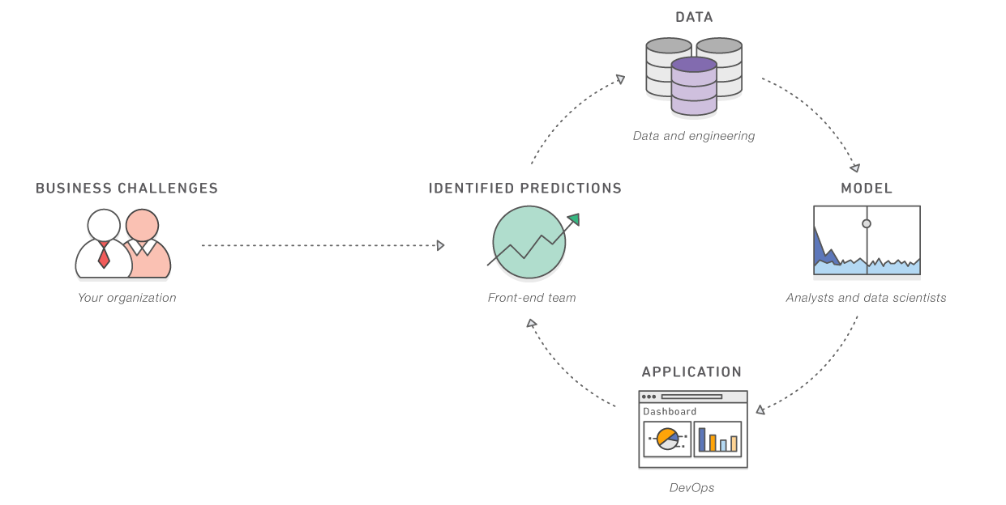
在企業中實作機器學習
機器學習通常用來根據過往的資料來預測未來的結果。例如，組織會使用機器學習根據特定人口統計學來預測他們的產品在未來會計年度的銷售量；或是預測具備哪些特性的客戶對品牌不滿意或最忠實的可能性最高。這類預測有助於做出更好的商業決策、提供更貼近個人的使用者體驗，以及具備降低消費者忠誠度成本的潛力。ML 可補足商業智慧 (BI) (主要在於報告過去的商業資料) 不足的地方，可根據以往的趨勢和交易來預測未來的結果。
在企業中成功實作 ML 有幾個步驟。首先，找出真正的問題；識別明確後可讓企業受益的預測。接著，必須根據以往的業務指標 (交易、銷售、損耗等等) 收集資料。資料彙總之後，即可依據這些資料建立 ML 模型。執行 ML 模型並將模型的預測輸出套用回商業系統，以做出更明智的決策

Slide 18
使用案例
異常偵測
識別與預期模式或資料集其他項目不一致的項目、事件或觀察。
詐騙偵測
建立預測模型，協助識別潛在的詐騙零售交易，或偵測詐騙或不適當的項目評論。
客戶流失率
找出流失風險最高的客戶，以便透過促銷或提供客戶服務積極與客戶接觸。
內容個人化
使用預測分析模型，根據客戶之前的行為來推薦項目或優化網站流量，以提供更加個人化的客戶體驗。

Slide 20
XX

